Slide 1






PHÒNG GIÁO DỤC VÀ ĐÀO TẠO HUYỆN TIÊN LÃNG
HỘI THI GIÁO VIÊN DẠY GIỎI CẤP HUYỆN
NHIỆT LIỆT CHÀO MỪNG CÁC THẦY CÔ GIÁO
VỀ DỰ HỘI THI GIÁO VIÊN DẠY GIỎI CẤP HUYỆN
NĂM HỌC 2024-2025
Môn Tiếng Việt 5
Đọc: Tập hát quan họ (tiết 2)
Giáo viên: Phạm Thị Thái
Đơn vị: Trường Tiểu học Vinh Quang
Tiên Lãng, ngày 17 tháng 12 năm 2024

Slide 2

Khởi động

Slide 3
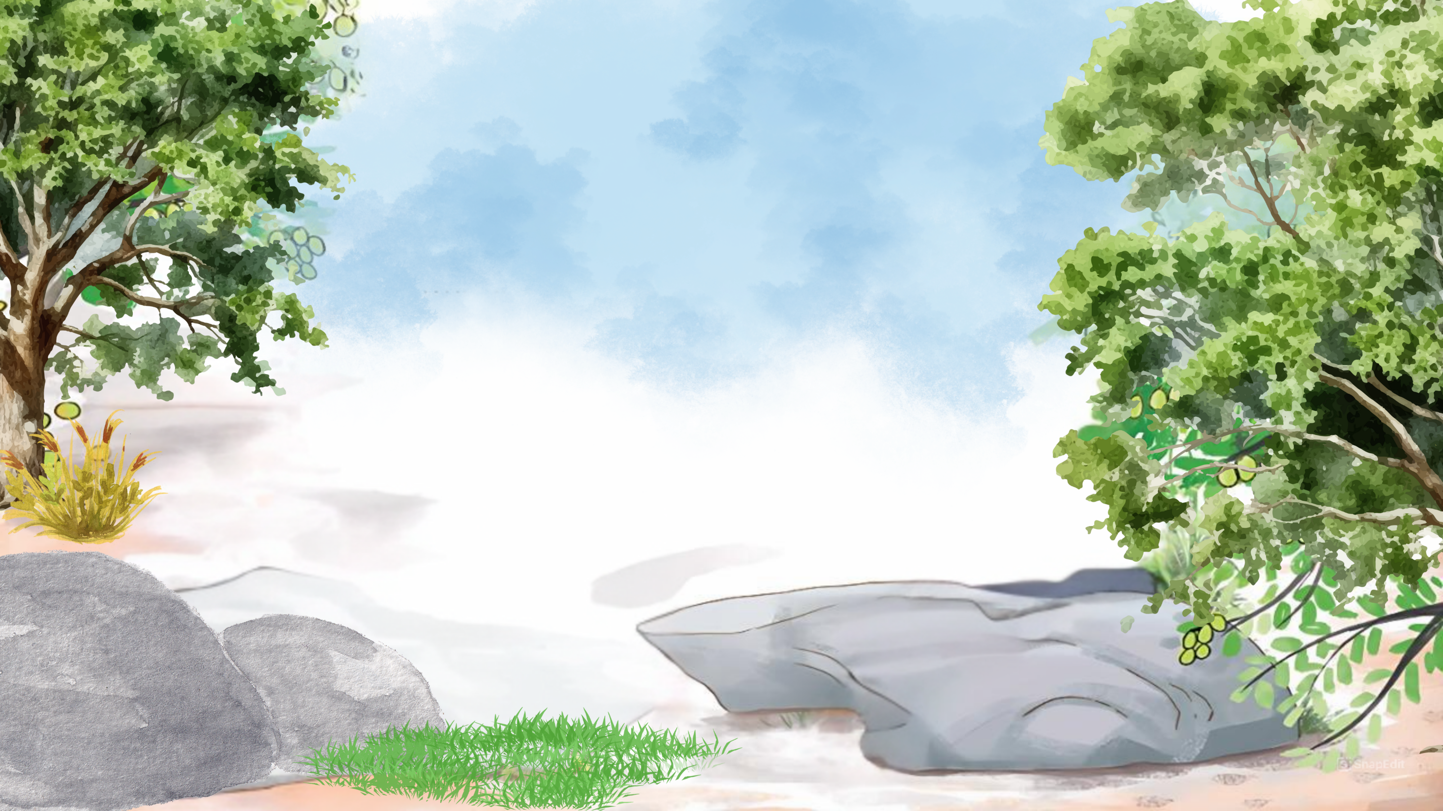

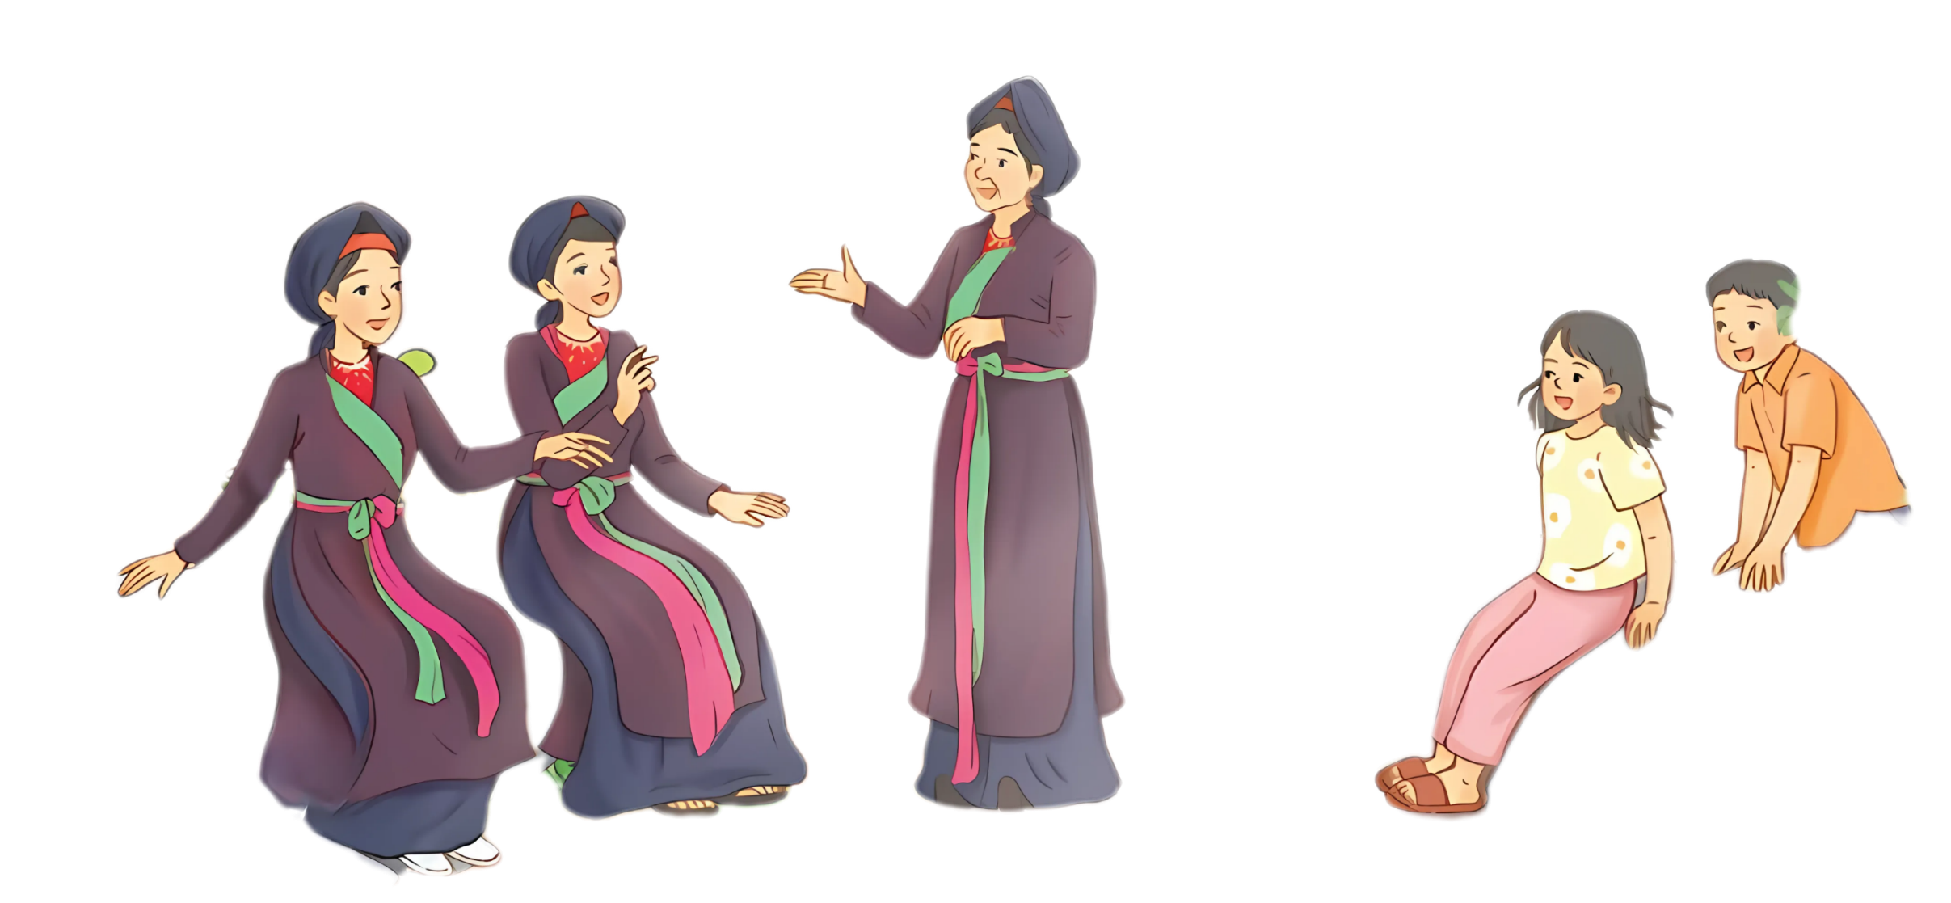

Slide 4
Thảo luận nhóm 4 tìm hiểu cách đọc diễn cảm từng đoạn trong bài

Slide 5

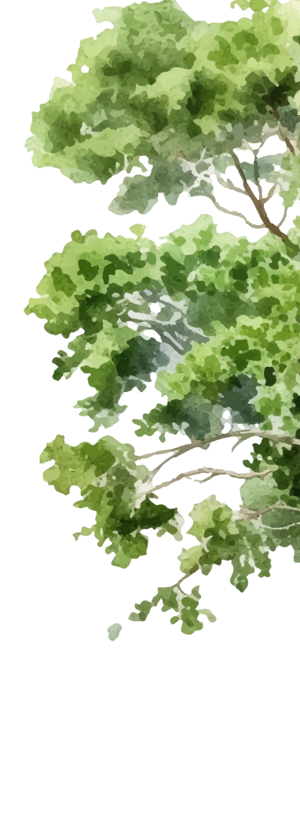

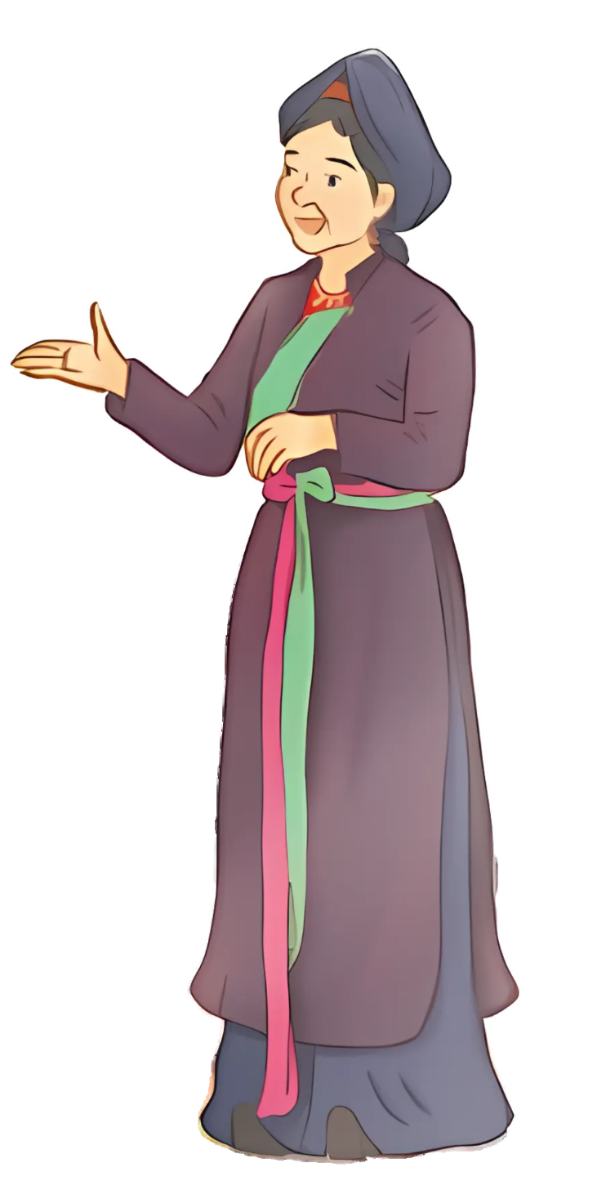
dd
1
Dạo ấy, chúng tôi ngày nào cũng đến nhà bà Trưởng. Trước đây, bà là trưởng bè quan họ nữ nổi tiếng, nên lâu dần người ta gọi bà là bà Trưởng. Đường vào nhà bà cong như cổ ngỗng, hai bên trồng hoa tầm xuân. Trước nhà có hồ rộng thả sen, có vườn trồng táo. Táo cổ thụ um tùm rợp bóng, táo chín vỡ thơm nức trên những phiến đá xanh xếp như bộ xa lông đồ sộ ngoài trời. Trong khung cảnh thơ mộng ấy, chúng tôi được nghe các cô gái tập hát quan họ dưới sự chỉ dẫn của bà Trưởng.

Slide 6
dd
2
Tôi vẫn nhớ những buổi tập hát trong vườn táo mùa xuân. Trời se se, nắng ấm xuyên qua tàng cây, rơi lổ đổ xuống thảm lá khô. Các liền chị chít khăn đen, má đỏ hồng, ngồi trên những phiến đá xanh, tập điệu Ngỏ lời. Điệu Ngỏ lời phải hát với giọng thẹn thùng, e ấp, tiếng hát phải như nước suối thượng nguồn, róc rách, từ từ, nhưng trong vắt, tinh khôi và hứa hẹn một dòng cuồn cuộn.

Slide 7

dd
3
Sang hè, đêm trăng, gió lùa từ hồ sen trước nhà thổi lên mát rượi. Các chị lại tập điệu Thương nhau. Điệu Thương nhau phải hát nồng cháy, thiết tha. Bà Trưởng dạy các chị từ cách lấy hơi, nhả chữ tròn vành rõ tiếng, đến cách ngân rung luyến láy âm thanh. Sau hè đến thu là lúc các chị tập được nhiều điệu nhất. Điệu cuối cùng là Giã bạn. Đây là điệu kết thúc hội hát, để mọi người ai về quê ấy. Điệu Giã bạn được các chị hát với giọng lưu luyến, dùng dằng, đau đáu, nghe buồn biết chừng nào!
Từ nhà bà Trưởng ra về, tâm trí tôi vẫn cứ ngân nga điệp khúc da diết “Quan họ nghỉ, chúng em ra về...” của điệu Giã bạn. Tôi vẫn mong ngóng đến ngày, điệp khúc đó sẽ được ngân lên bằng giọng hát của chính tôi, chứ không chỉ vang lên trong tâm trí như khi ấy.
(Theo Nguyễn Phan Hách)
4

Slide 8


Slide 9



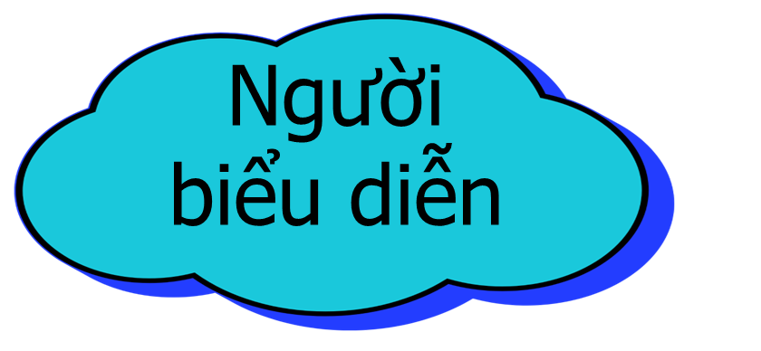
Tìm trong và ngoài bài đọc 2 – 3 từ cho mỗi nhóm dưới đây:
M:
ca trù
hát
ca nương

Slide 10
Tìm trong và ngoài bài đọc 2 – 3 từ cho mỗi nhóm dưới đây: Phiếu bài tập
Môn nghệ thuật | Hoạt động nghệ thuật | Người biểu diễn
M: ca trù | hát | ca nương

Slide 11
Môn nghệ thuật | Hoạt động nghệ thuật | Người biểu diễn
Chèo | Hát, múa.. | Diễn viên
Dân ca quan họ | Hát đối đáp | Liền anh, liền chị
Tuồng | Nói, hát, múa, diễn xuất,... | Diễn viên
Cải lương | Nói, hát, múa, diễn xuất,... | Diễn viên
Hát xoan | Hát, múa | Cô đào, nghệ nhân
Múa rối mước | Điều khiển con rối. | Nghệ nhân
Đờn ca tài tử | Đàn, hát | Nghệ nhân
Rap | Hát, đọc | rapper

Slide 12
Một số môn nghệ thuật khác: Xiếc, múa rối, bài chòi, kịch nói, kịch dân ca, kịch câm, nhạc kịch, giao hưởng, ca, múa, nhạc, ngâm thơ, tấu hài, tạp kỹ, rap.

Slide 13
Bài 2. Sử dụng 1 – 2 từ ngữ đã tìm được ở bài tập 1 để đặt câu giới thiệu một môn nghệ thuật truyền thống.
M:
- Dân ca Quan họ Bắc Ninh là một hình thức hát giao duyên giữa các liền anh liền chị.

Slide 14
Chào tạm biệt và hẹn gặp lại thầy cô và các em!

